Slide 1

React

Slide 2
一、简介
起源：React 起源于 Facebook 的内部项目，因为该公司对市场上所有 JavaScript MVC 框架，都不满意，就决定自己写一套，用来架设Instagram 的网站。做出来以后，发现这套东西很好用，就在2013年5月开源了。
用于构建用户界面的 JavaScript 库

Slide 3


Slide 4
特点
声明式设计 −React采用声明范式，可以轻松描述应用。
Component-Based(组件化编码)
Learn Once, Write Anywhere(支持客户端与服务器渲染)
高效 −React通过对DOM的模拟，最大限度地减少与DOM的交互。
单向数据流

Slide 5
虚拟DOM
起因：直接操作DOM对象是比较耗费浏览器性能的。
灵感：js的运行速度比较快
方案：用js创建一个对象来映射真实DOM（虚拟DOM）
当页面需要更新时
通过diff算法比较新旧虚拟DOM找出需要更新的部分
操作真实DOM实现页面刷新

Slide 6
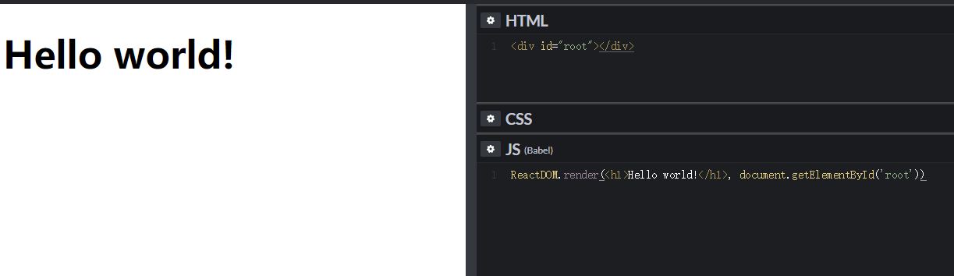
二、使用
1、例子
https://codepen.io/kwzm/pen/gQNNXq?editors=1010

Slide 7

1、JSX
JSX是一种 JavaScript 的语法扩展。 我们推荐在 React 中使用 JSX 来描述用户界面。
简单来说就是在js里面写html代码。
jsx代码可以写在后缀名为.jsx或.js的文件里，通过babel进行编译。

Slide 8
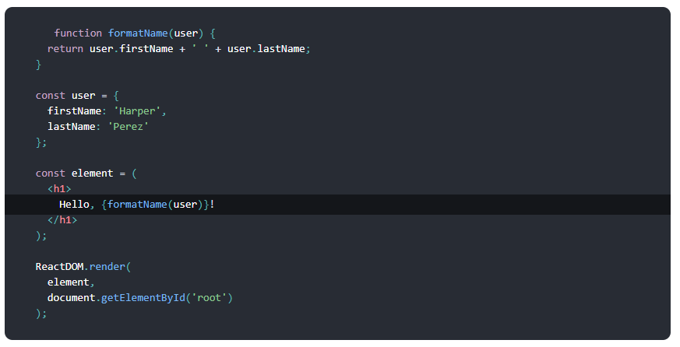
（1）在 JSX 中使用表达式
你可以任意地在 JSX 当中使用 JavaScript 表达式，在 JSX 当中的表达式要包含在大括号里。
https://codepen.io/kwzm/pen/aPoXJM?editors=0010

Slide 9
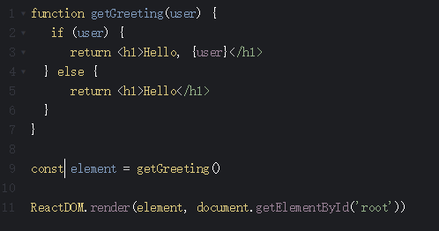
（2）JSX 本身其实也是一种表达式
在编译之后呢，JSX 其实会被转化为普通的 JavaScript 对象。
这也就意味着，你其实可以在 if 或者 for 语句里使用 JSX，将它赋值给变量，当作参数传入，作为返回值都可以：
https://codepen.io/kwzm/pen/gZYqGL

Slide 10
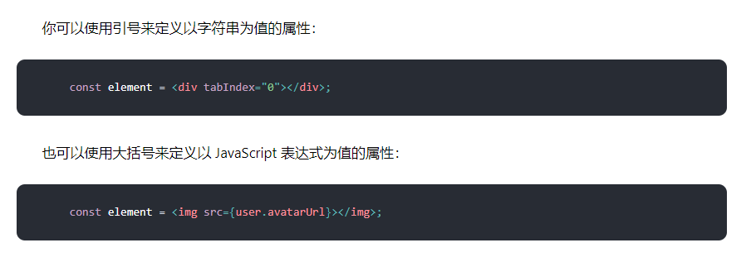
（3）JSX 属性
https://codepen.io/kwzm/pen/LMPqMp?editors=0010

Slide 11
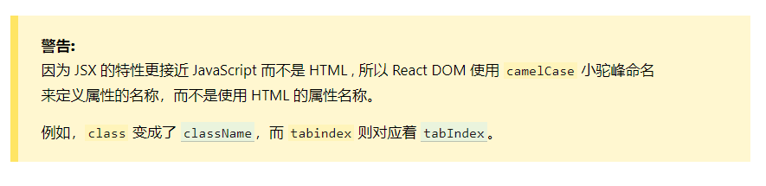
注意

Slide 12
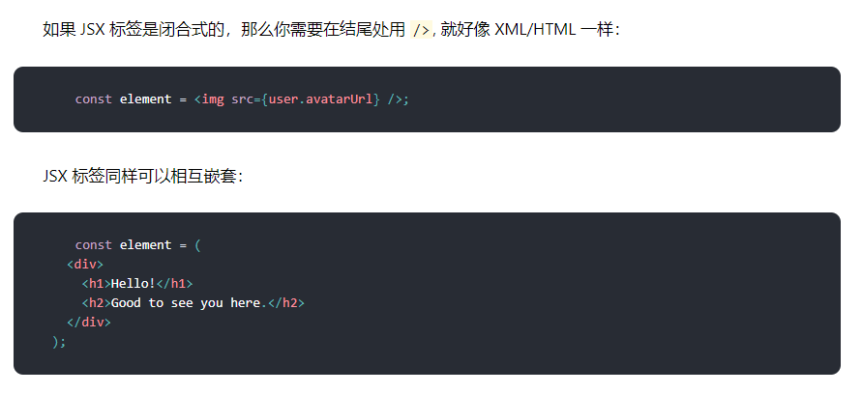
（4）JSX 嵌套

Slide 13
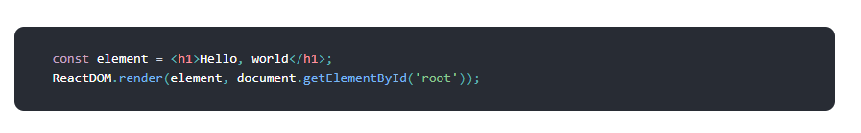
2、React-dom
要将React元素渲染到根DOM节点中，我们通过把它们都传递给 ReactDOM.render() 的方法来将其渲染到页面上：

Slide 14
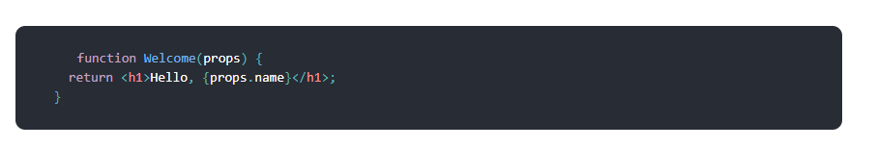
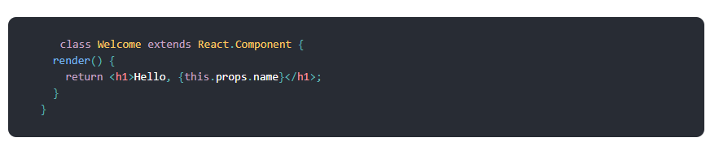
3、组件
（1）创建组件的两种方式
函数式组件（无状态组件）
ES6的clss定义

Slide 15
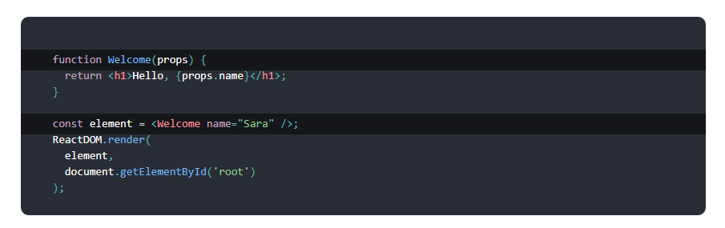
（2）使用组件
https://codepen.io/kwzm/pen/jXNdjv?editors=0010

Slide 16
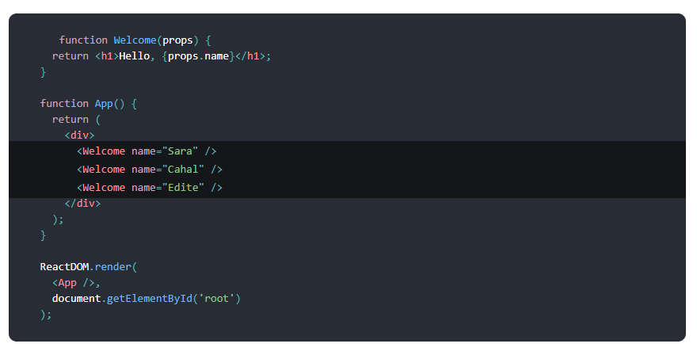
（3）组合组件
组件可以在它的输出中引用其它组件
https://codepen.io/kwzm/pen/jXNJNe?editors=0010

Slide 17
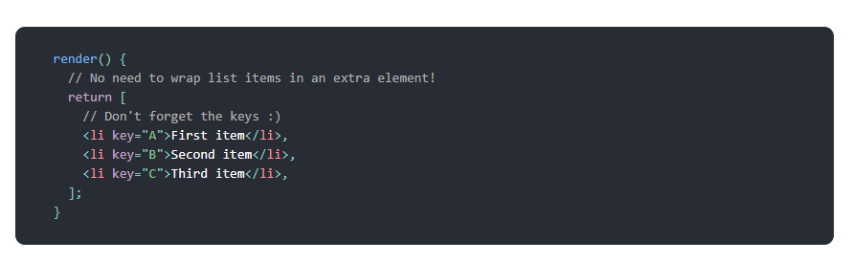
注意：
组件的返回值只能有一个根元素。这也是我们要用一个<div>来包裹所有<Welcome />元素的原因。
从react16开始你不必用一个标签包裹多个元素，可以直接返回一个数组
https://codepen.io/kwzm/pen/NeKJWz?editors=0010

Slide 18
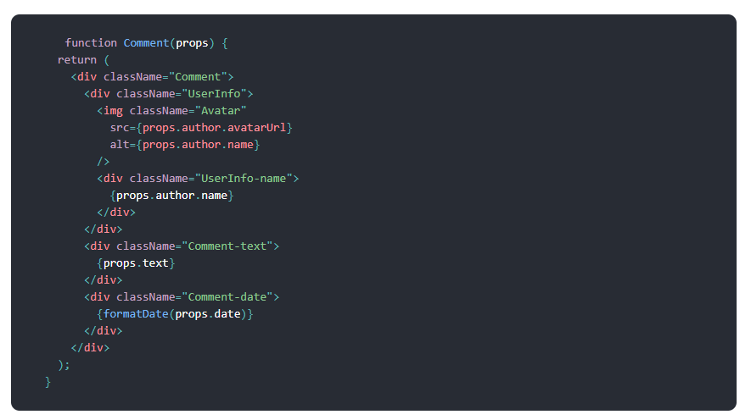
（4）提取组件
你可以将组件切分为更小的组件
https://codepen.io/kwzm/pen/KbPEpb?editors=0010

Slide 19
4、props
props是React组件的输入内容。 它们是从父组件传递给子组件的数据。
请记住，props 是只读的。 不应该以任何方式修改它们：

Slide 20
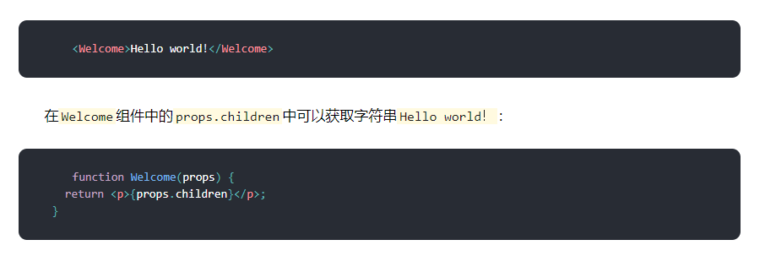
props.children
props.children在每个组件上都可用。 它会包含组件的开始和结束标记之间的内容。 例如：
https://codepen.io/kwzm/pen/mabvVe?editors=0010

Slide 21
5、state
当某个组件与其关联的某些数据随时间而改变时，组件中需要使用state
state是组件内部的状态
state和props之间最重要的区别是props是从父组件传递的，而state是由组件本身管理的。组件不能改变其props，但可以改变state。 通过使用this.setState()。 只有定义为类的组件才可以具有状态。

Slide 22
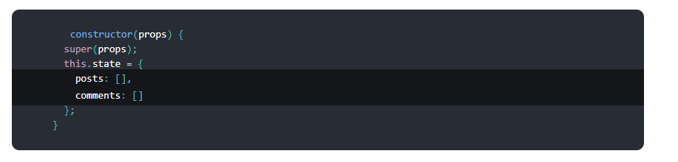
（1）初始化state
构造函数是唯一能够初始化 this.state 的地方。

Slide 23
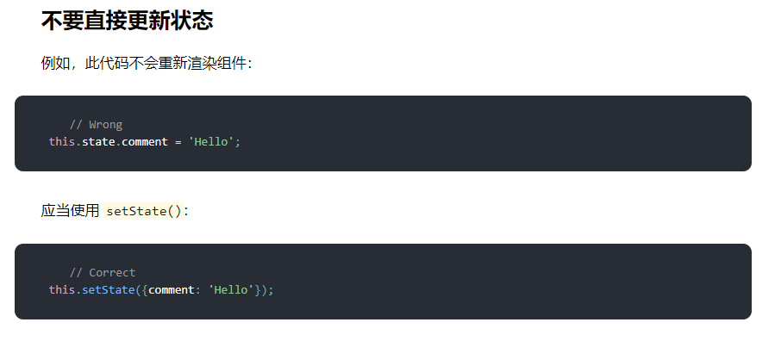
（2）修改state

Slide 24
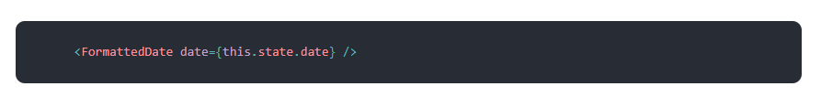
（3）数据自顶向下流动
组件可以选择将其状态作为属性传递给其子组件：
https://codepen.io/kwzm/pen/gZOMgo?editors=0010

Slide 25

思考：想象一下如果我们要创建一个时钟，并且实时显示当前时间，并且当前时间的格式是本地时间格式，我们应该怎么做？
https://codepen.io/kwzm/pen/gZOMgo?editors=0010

Slide 26
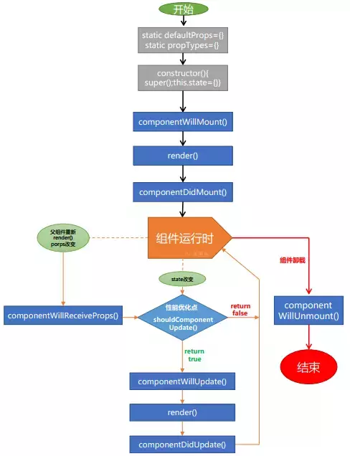
6、生命周期
*只有通过class定义的组件才能使用生命周期

Slide 27
组件挂载（mount）
这些方法会在组件实例被创建和插入DOM中时被调用：
constructor()
componentWillMount()
render()
componentDidMount()

Slide 28
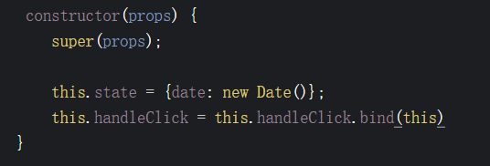
（1）constructor()
构造函数是初始化状态的合适位置。
若你不初始化状态且不绑定方法，那你也不需要为你的React组件定义一个构造函数。

Slide 29
（2）componentWillMount()
componentWillMount()在组件mount（将组件渲染，并构建DOM元素然后插入页面的过程）发生前被立刻调用。其在render()之前被调用。
避免在该方法中引入任何的副作用（和服务器交互）或订阅。对于这些使用场景，我们推荐使用componentDidMount()来替代。

Slide 30
（3）render()
render()方法是必须的。
当被调用时，返回以下类型中的一个:
React元素。 通常是由 JSX 创建。该元素可能是一个原生DOM组件的表示，如<div />，或者是一个你定义的合成组件。
字符串和数字。
数组。
null。 什么都不渲染。
布尔值。 什么都不渲染。（通常存在于 return test && <Child />写法，其中 test 是布尔值。）
其它
render()函数应该纯净，意味着其不应该改变组件的状态，其每次调用都应返回相同的结果，同时不直接和浏览器交互。若需要和浏览器交互，将任务放在componentDidMount()阶段或其他的生命周期方法里。
https://codepen.io/kwzm/pen/vvYzbP?editors=1010

Slide 31
（4）componentDidMount()
componentDidMount()在组件被挂载后立即调用。若你需要从远端加载数据，这是一个适合实现网络请求的地方。在该方法里设置状态将会触发重渲。
这一方法是一个发起任何订阅的好地方。如果你这么做了，别忘了在componentWillUnmount()退订。

Slide 32
组件更新
属性或状态的改变会触发一次更新。当一个组件在被重渲时，这些方法将会被调用：
componentWillReceiveProps()
shouldComponentUpdate()
componentWillUpdate()
render()
componentDidUpdate()

Slide 33
（5）componentWillReceiveProps()
componentWillReceiveProps()在组件接收到新属性前调用。若你需要更新状态响应属性改变，你可以在该方法中使用this.setState()处理状态改变。
注意即使属性未有任何改变，React可能也会调用该方法。
调用this.setState通常不会触发componentWillReceiveProps。
https://codepen.io/kwzm/pen/ZmgNYj?editors=0011

Slide 34
（6）shouldComponentUpdate(nextProps, nextState)
使用shouldComponentUpdate()可以让React知道当前状态或属性的改变是否影响组件的渲染。默认行为是在每一次状态的改变后重渲，在大部分情况下你应该依赖于默认行为。
当接收到新属性或状态时，shouldComponentUpdate() 在渲染前被调用。默认返回true，如果想阻止组件渲染返回false。
https://codepen.io/kwzm/pen/QzWKbL?editors=0110

Slide 35
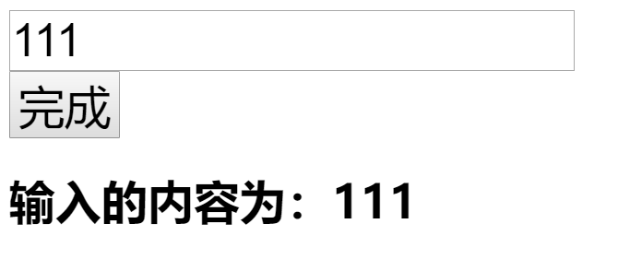
思考：这里有一个输入框如图所示，输入内容之后点击完成会在下方显示输入的内容，如果我两次输入同样的内容，render方法是否会执行？如果我们不想当输入相同的内容后再执行render方法，我们应该怎么做？
https://codepen.io/kwzm/pen/QzWKbL?editors=0011

Slide 36
（7）componentWillUpdate(nextProps, nextState)
当接收到新属性或状态时，componentWillUpdate()为在渲染前被立即调用。
注意：你不能在这调用this.setState()

Slide 37
（8）componentDidUpdate(prevProps, prevState)
componentDidUpdate()会在更新发生后立即被调用。
当组件被更新时，使用该方法是操作DOM的一次机会，这也是一个适合发送请求的地方。

Slide 38
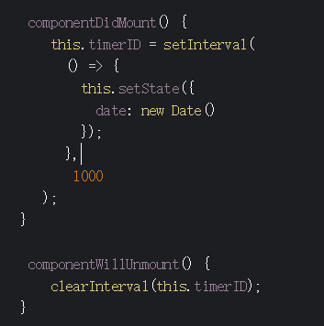
卸载
componentWillUnmount()
componentWillUnmount()在组件被卸载和销毁之前立刻调用。可以在该方法里处理任何必要的清理工作，例如解绑定时器，解除监听。

Slide 39
React16新增的生命周期函数
static getDerivedStateFromProps()
getSnapshotBeforeUpdate()
componentDidCatch()

Slide 40
（9）static getDerivedStateFromProps(nextProps, prevState)
组件实例化后和接受新属性时将会调用getDerivedStateFromProps。它应该返回一个对象来更新状态，或者返回null来表明新属性不需要更新任何状态。
注意，如果父组件导致了组件的重新渲染，即使属性没有更新，这一方法也会被调用。
调用this.setState() 通常不会触发 getDerivedStateFromProps()。
react推荐是用getDerivedStateFromProps替代componentWillReceiveProps

Slide 41
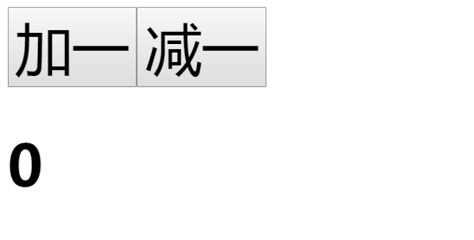
思考：我们对componentWillReceiveProps的demo做下修改，添加一个减一按钮，删除App组件里的state.num，替换为state.action，点击加一或减一将state.action属性置为”add”或”minus”，并将action传递给<Total />，实现加一减一后页面渲染出得到的结果，我们应该怎样做呢？
演示代码：https://codepen.io/kwzm/pen/ZVEpxK?editors=0010

Slide 42
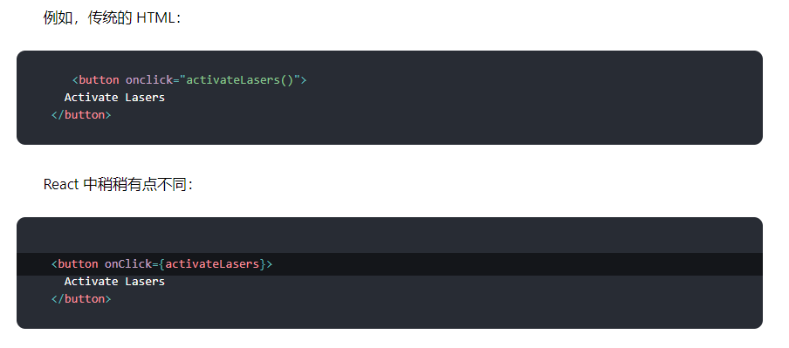
7、事件处理
React事件绑定属性的命名采用驼峰式写法，而不是小写。
如果采用 JSX 的语法你需要传入一个函数作为事件处理函数，而不是一个字符串(DOM元素的写法)

Slide 43
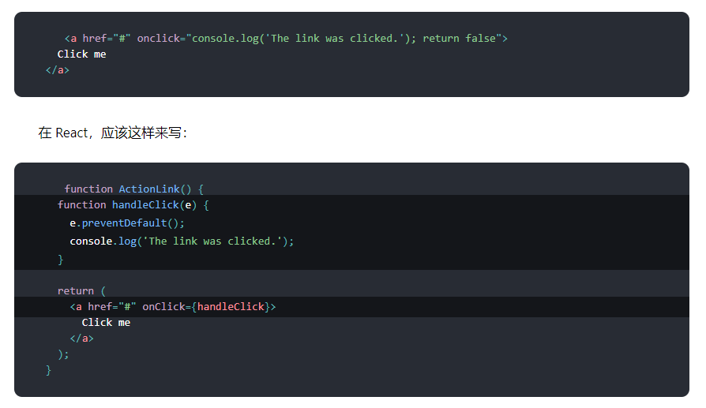
在 React 中另一个不同是你不能使用返回 false 的方式阻止默认行为。你必须明确的使用 preventDefault。例如，传统的 HTML 中阻止链接默认打开一个新页面，你可以这样写：

Slide 44
你必须谨慎对待 JSX 回调函数中的 this，类的方法默认是不会绑定 this 的。
绑定this的三种方式：
bind
属性初始化器语法（推荐）
箭头函数
https://codepen.io/kwzm/pen/aPbmKY?editors=0010

Slide 45
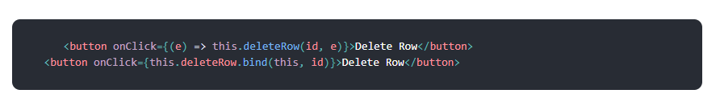
向事件处理函数传递参数
上面两个例子中，参数 e 作为 React 事件对象将会被作为第二个参数进行传递。通过箭头函数的方式，事件对象必须显式的进行传递，但是通过 bind 的方式，事件对象以及更多的参数将会被隐式的进行传递。
值得注意的是，通过 bind 方式向监听函数传参，在类组件中定义的监听函数，事件对象 e 要排在所传递参数的后面，例如:

Slide 46
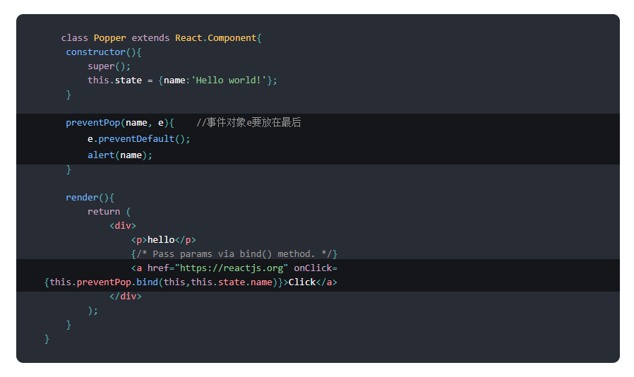
https://codepen.io/kwzm/pen/yGLaZb?editors=0010

Slide 47
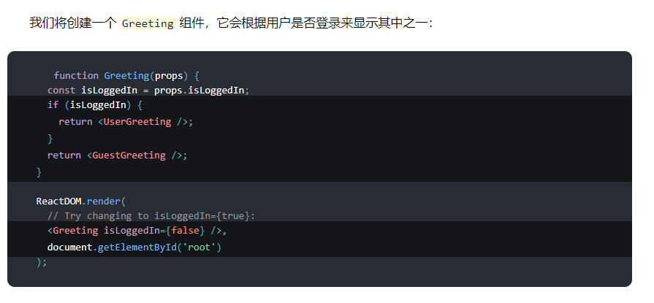
8、条件渲染
if

Slide 48
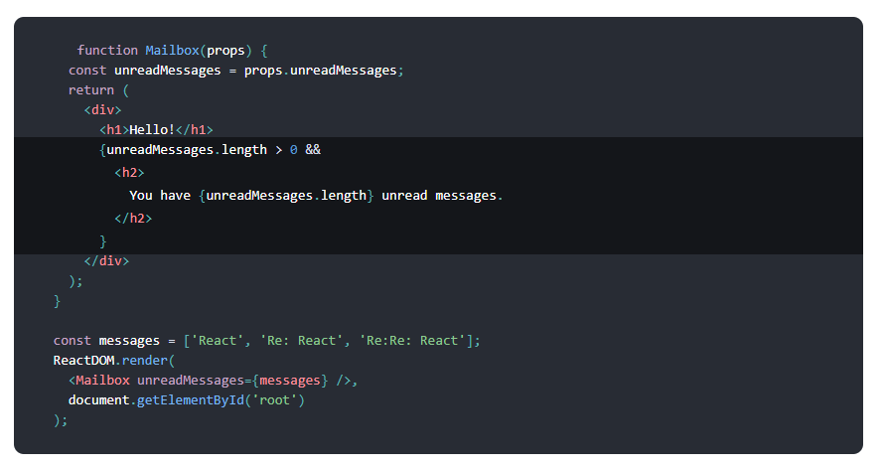
与运算符 &&
Notes:
https://codepen.io/gaearon/pen/ozJddz?editors=0010

Slide 49
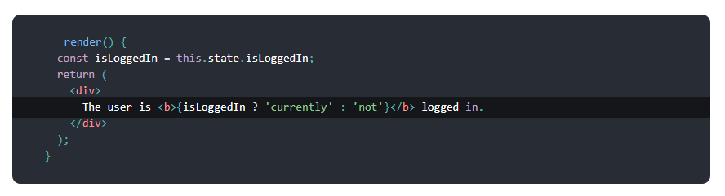
三目运算符
条件渲染的另一种方法是使用 JavaScript 的条件运算符 condition ? true : false。
在下面的例子中，我们用它来有条件的渲染一小段文本。

Slide 50
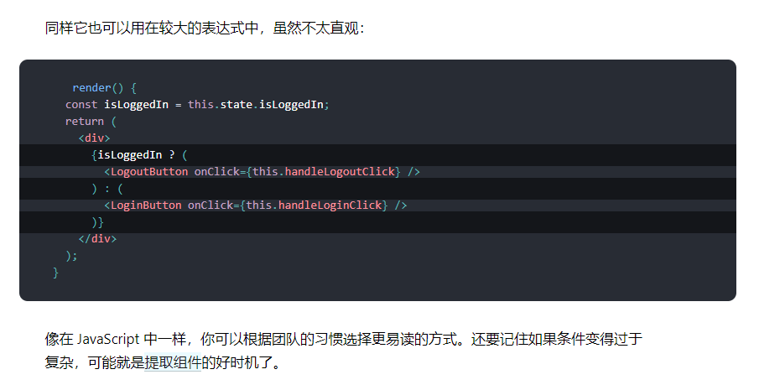

Slide 51
阻止组件渲染
返回null
返回布尔值（flase）
组件的 render 方法返回 null 并不会影响该组件生命周期方法的回调。例如，componentWillUpdate 和 componentDidUpdate 依然会被调用。

Slide 52
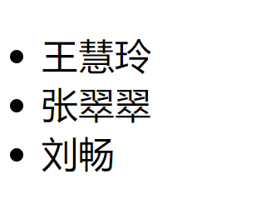
9、列表 & Keys
思考：当我们从后台获取到一个人名数组，我们应该如何把这个数组里的数据逐条显示出来呢？
https://codepen.io/kwzm/pen/OrLaar?editors=1010

Slide 53
key
当我们运行上一段代码，将会看到一个警告 a key should be provided for list items ，意思是当你创建一个元素时，必须提供一个特殊的 key 属性。
让我们来给每个列表元素分配一个 key 来解决上面的那个警告：

Slide 54
Keys
Keys可以在DOM中的某些元素被增加或删除的时候帮助React识别哪些元素发生了变化。因此你应当给数组中的每一个元素赋予一个确定的标识。
一个元素的key最好是这个元素在列表中拥有的一个独一无二的字符串。通常，我们使用来自数据的id作为元素的key。
当元素没有确定的id时，你可以使用他的序列号索引index作为key。
如果列表可以重新排序，我们不建议使用索引来进行排序，因为这会导致渲染变得很慢。

